Slide 1
FUNGSI REKURSIF

Slide 2
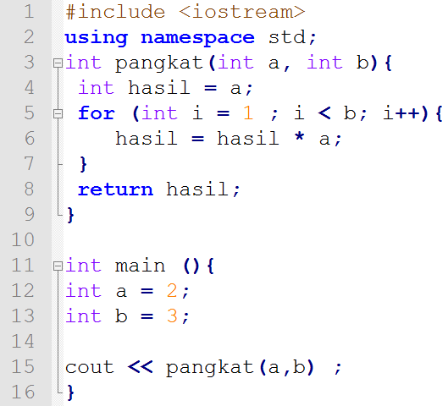
PANGKAT BIASA

Slide 3
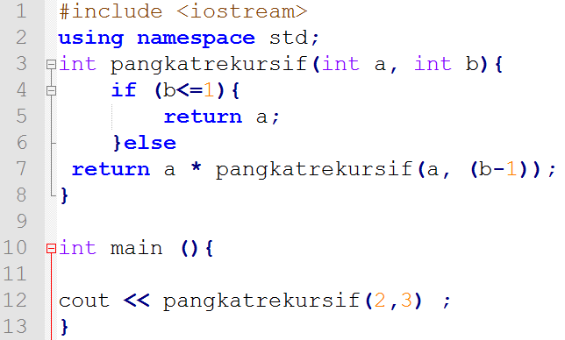
PANGKAT REKURSIF

